Slide 1
HOW TO USE
이 자료 사용 방법
1. 수업·강의·자습에 그대로 쓰셔도 됩니다. 출처만 남겨 주세요.
2. PDF 는 화면으로 읽는 용도, PPTX 는 발표용입니다. PPTX 는 Pretendard 글꼴이 설치된 컴퓨터에서 가장 똑같이 보입니다.
3. 출처 표기 예: 이애본(드림아이티비즈), 「자료 제목」, useful-ai.dreamitbiz.com
4. 자료 안의 프롬프트는 복사해 바로 쓸 수 있습니다. [대괄호]만 내 상황으로 바꾸세요.
5. 모든 자료와 영상 강의는 useful-ai.dreamitbiz.com 에서 다시 받을 수 있습니다.
© 2026 이애본(드림아이티비즈) · useful-ai.dreamitbiz.com · 교육 목적 비영리 이용 · 출처 표기

Slide 2
COPYRIGHT · LICENSE
저작권 · 이용 조건
1. 저작권 © 2026 이애본(드림아이티비즈 DreamIT Biz). 2026년 1월 「생성형 AI와 창의력·복합문제능력 향상 과정」 강의안을 공개용으로 다시 묶은 것입니다.
2. 교육 목적의 비영리 이용을 허용합니다 — 출처를 표기해 주세요.
3. 재배포·판매·변형(내용 수정 후 배포)은 허용하지 않습니다. 필요하면 먼저 문의해 주세요.
4. 자료 안의 외부 서비스 화면 캡처와 상표는 교육 목적 인용이며 각 서비스의 소유입니다. AI 생성 이미지는 생성 도구의 이용 약관을 따릅니다.
5. 문의 aebon@dreamitbiz.com · 카카오톡 ID aebon
© 2026 이애본(드림아이티비즈) · useful-ai.dreamitbiz.com · 교육 목적 비영리 이용 · 출처 표기

Slide 3
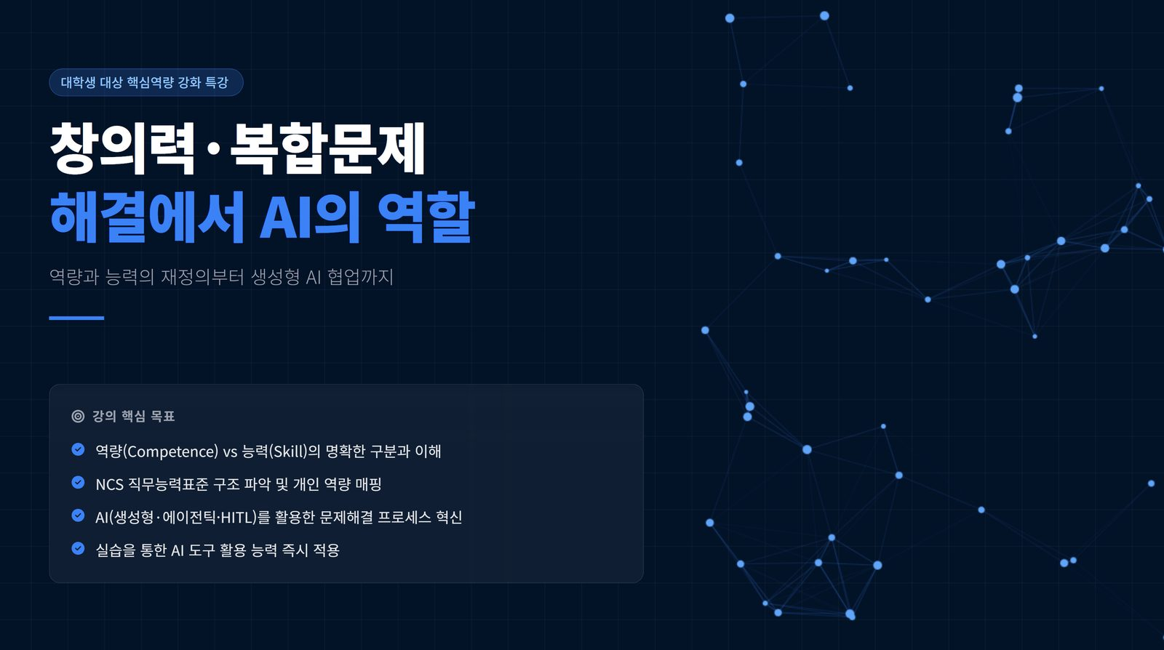

이 애 본
한신대학교 AI.SW대학 aebon@hs.ac.kr
© 2026 이애본(드림아이티비즈) · useful-ai.dreamitbiz.com · 교육 목적 비영리 이용 · 출처 표기

Slide 4
Index
강의아젠다
오프닝 & 문제의식
도입
개념 정리 (Competence/Skill)
이론
1
역량 vs 능력의 명확한 구분
AHP 분류 & 빙산 모델
심화
2
NCS 직무능력표준 구조와 활용
NCS 구조 이해
적용
3
개인 역량 진단 (AHP 방법론)
4
AI 협업: 탐색에서 의사결정까지
AI의 역할 (Agentic/HITL)
전략
5
실습 및 액션 플랜 수립
실습: 프롬프트 & 진단
활동
정리 & QnA
마무리
© 2026 이애본(드림아이티비즈) · useful-ai.dreamitbiz.com · 교육 목적 비영리 이용 · 출처 표기

Slide 5

왜 지금, 창의력과
복합문제 해결인가
AI 시대, 인간의 역할은 단순 작업자가 아닌
복잡한 맥락을 읽고 통합하는 '지휘자'로 변화합니다.
*️⃣ 문제의 복잡성 증가
*️⃣ AI에 의한 가속화
다학제적 지식과 방대한 데이터가 얽힌
현대 사회의 문제는 단편적 사고로는 해결 불가능합니다.
정보 탐색, 생성, 검증의 속도가 빨라지며
인간은 더 높은 차원의 판단력에 집중해야 합니다.
*️⃣ 인간 고유의 강점
*️⃣ 오늘의 목표
윤리적 판단, 맥락 이해, 공감 능력은
여전히 AI가 대체하기 어려운 인간만의 영역입니다.
AI를 단순 도구가 아닌 '협업 파트너'로 인식하고,
창의적 문제 해결 프로세스를 체득합니다.
KEY MESSAGE
우리의 목표는 AI를'사용'하는 것을 넘어, AI와'협업'하여 더 나은 가치를 창출하는 것입니다.
© 2026 이애본(드림아이티비즈) · useful-ai.dreamitbiz.com · 교육 목적 비영리 이용 · 출처 표기

Slide 6










창의력·복합문제·생성형 AI: 왜 지금인가?
시대적 변화 속에서 AI와 인간 협업의 필연성
왜 지금 AI인가? (Why Now?)
창의력 (CREATIVITY)
지식의 폭발적 확장 지원
새롭고 유용한 것을 만들어내는 능력.
발산(아이디어 다양화)과수렴(선정·정교화)의 반복적 상호작용입니다.
인간의 인지 용량을 넘어서는 방대한 데이터를 실시간으로 연결하여
기존에 없던 새로운 조합과 메타포를 발견하게 합니다.
발상(Ideation)의 가속화
복합 문제 (COMPLEX PROBLEM)
'빈 페이지 증후군' 없이 초기 아이디어를 즉시 생성하고,
다양한 시나리오를 빠르게 시뮬레이션 하여 시행착오를 줄입니다.
단일 해답이 존재하지 않는 난제.
다변수, 불완전 정보, 다학제간 협업이 필수적으로 요구되는 상황입니다.
추상적 개념의 구체화
복잡한 논리를 텍스트, 코드, 이미지로 즉시 변환하여 설명력을 높이고
프로토타이핑 시간을 획기적으로 단축합니다.
생성형 AI (GENERATIVE AI)
단순 분석을 넘어 콘텐츠를 '생성'하는 도구.
지식 확장, 발상 촉진, 시뮬레이션의 강력한 파트너입니다.
Human
+
AI
→
Super
Insight
Scale
Creativity
© 2026 이애본(드림아이티비즈) · useful-ai.dreamitbiz.com · 교육 목적 비영리 이용 · 출처 표기

Slide 7










PROCESS DIAGRAM
AI가 창의·복합문제 해결에 기여하는 방식
AI는 인간의 인지 과정을 확장하고 보완하는 파트너로서 세 가지 핵심 단계에서 작동합니다.
1. 발산 (Divergence)
2. 수렴 (Convergence)
3. 분해/통합 (Synthesis)
아이디어 확장 및 탐색
최적안 선정 및 정교화
복잡성 관리 및 구조화
유사·이종 영역 탐색
기준 기반 필터링
문제 디컴포지션 (Decomposition)
인간이 떠올리기 힘든 방대한 데이터베이스
연결 및 패턴 발견
설정된 제약조건(예산, 기술, 시간 등)에 따른
후보군 압축 및 평가
거대한 복합문제를 관리 가능한 작은 단위로
쪼개어 접근성 향상
메타포 및 조합 생성
비판적 검증 (Red Teaming)
부분해의 통합적 평가
서로 다른 개념을 결합하여
새로운 아이디어 제시 (조합적 창의성 구현)
반례, 카운터포인트 제시를 통한
논리적 허점 보완 및 리스크 점검
각각 해결된 조각들을
전체 시스템 관점에서 재조립 및 최적화
Role: Ideation Partner
Role: Logical Critic
Role: Architect
HITL (Human-in-the-Loop): AI가 제안하고 인간이 최종 판단하는 순환 구조가 핵심입니다.
© 2026 이애본(드림아이티비즈) · useful-ai.dreamitbiz.com · 교육 목적 비영리 이용 · 출처 표기

Slide 8




역량, 능력, 그리고 스킬
유사해 보이지만 다른 3가지 개념을 명확히 구분해야
자신의 성장 전략을 체계적으로 수립할 수 있습니다.
Competence
Competency
Skill
정의 (일반적 적합성)
정의 (내재적 실행력)
정의 (기술/도구)
특정 직무나 역할에서 최종적인 성과를 낼 수
있는 포괄적이고 총체적인 자질.
성과를 만드는 행동 특성이나
태도. 측정 가능한 구체적 행동의 집합.
특정 과업 수행을 위해 학습하고
숙련된 기술적, 인지적 능력.
예시
예시
예시
프로젝트 관리 능력, 팀 리더십
문제 해결 의지, 협업적 태도, 소통 방식
데이터 분석, 코딩, 외국어, AI 리터러시
AI 활용 팁
AI 활용 팁
AI 활용 팁
AI에게 복합적인 시나리오를 제시하고,
전체 프로세스를 조율하는 시뮬레이션 수행
자신의 행동 패턴이나 커뮤니케이션 기록을
AI로 분석하여 개선점 피드백 받기
AI 튜터를 활용해 특정 기술(코딩, 엑셀 등)을
1:1로 집중 학습하고 퀴즈로 검증
Key Takeaway
Skill은 도구이고,Competency는 태도이며, 이들이 모여 성과를 내는Competence가 완성됩니다.
© 2026 이애본(드림아이티비즈) · useful-ai.dreamitbiz.com · 교육 목적 비영리 이용 · 출처 표기

Slide 9





역량(Competency)과 능력(Competence)의 구분
빙산 모델(Iceberg Model)을 통해 본 내재적 특성과 발현된 기술의 차이
Competency (내재적 역량)
Competence / Skill (발현된 능력)
물 밑의 영역 (Hidden):
물 위의 영역 (Visible):
개인의 내면에 깊이 자리 잡은 근본적인 특성으로,
행동의 동기나 태도를 결정짓는 원동력입니다.
특정 직무나 과업 수행을 통해
겉으로 드러나는 구체적인 지식과 기술의 숙련도입니다.
측정 난이도:
관찰하거나 수치화하기 어려움
측정 난이도:
성과나 테스트로 명확히 측정 가능
개발 속도:
오랜 시간이 걸리며 변화가 더딤
개발 속도:
교육과 훈련을 통해 비교적 빠르게 습득 가능
구성 요소:
동기(Motive), 특질(Trait), 자아개념(Self-Concept), 태도(Attitude)
구성 요소:
지식(Knowledge), 기술(Skill), 수행 행동(Behavior)
제공 문헌(AHP 연구) 기반 역량 항목 매핑
COMPETENCY (기반 역량)
COMPETENCE & SKILL (실무 기술)
커뮤니케이션 태도
윤리 및 직업의식
공감 및 감정 인식
동기부여
전문지식(전공)
문제 해결 프로세스
분석적 사고력
AI/빅데이터 리터러시
유연성(마인드셋)
창의적 산출물 제작
© 2026 이애본(드림아이티비즈) · useful-ai.dreamitbiz.com · 교육 목적 비영리 이용 · 출처 표기

Slide 10












빙산 모델 : 역량의 이중 구조
보이는 능력(Competence)과 숨겨진 역량(Competency)의 관계를 통한 심층 분석
SURFACE LEVEL
주요 구성 요소
Competence
특정 직무 수행을 위해 필요한 결과 중심의 능력
지식 (Knowledge): 전문 정보
기술 (Skill): 숙련도
행동 (Behavior): 실행
측정 가능 (Measurable)
"데이터 분석, 코딩, 외국어 등"
관찰 가능 (Observable)
단기간 개발 가능
DEEP LEVEL
Competency
행동을 유발하는 개인의
내재적이고 근본적인 특성
주요 구성 요소
동기 (Motive): 성취 욕구
측정 어려움 (Hard to Measure)
특질 (Trait): 신체/성격
잠재적 (Latent)
자아개념 (Self-Concept)
개발에 장기간 소요
"끈기, 호기심, 공감능력 등"
© 2026 이애본(드림아이티비즈) · useful-ai.dreamitbiz.com · 교육 목적 비영리 이용 · 출처 표기

Slide 11










빙산 모델과 AI 활용 전략
AI를 활용한 역량(Competency)과 능력(Competence) 개발의 두 가지 접근법
Competence 강화
Competency 발견
Skill Acquisition Strategy
Self-Discovery Strategy
생성형 AI를개인 튜터(Personal Tutor)로 활용하여
새로운 지식과 기술을 습득하는 시간을 획기적으로 단축할 수 있습니다.
AI와의대화적 회고(Reflective Chat)를 통해
평소 인지하지 못했던 나의 습관, 동기, 가치관 등 내재적 특성을 발견합니다.
활용 예시
활용 예시
데이터 분석 스킬
AI 코딩 / 디버깅
외국어 학습
성찰 일지 분석
강점 기반 피드백
내적 동기 탐색
Note : Competency(내재적 역량) 개발에는 장기간이 소요됩니다. AI는 이를 대체하는 것이 아니라 발견을 돕는 보조 도구로 활용하세요.
© 2026 이애본(드림아이티비즈) · useful-ai.dreamitbiz.com · 교육 목적 비영리 이용 · 출처 표기

Slide 12




역량 분류 4분면
Insight 각 영역은 독립적이지 않으며, AI 도구는 4분면 전체를 연결하는 '가속기' 역할을 수행합니다.
NCS 기반 역량 구조를 대학생 관점에서 재해석한 핵심 매트릭스
AI 활용 로드맵
기초적 직무 능력
문제 해결 및 인지력
모든 직무의 베이스가 되는 필수 기술
논리적 사고와 창의적 발상의 결합
전문 지식 및 기술 (전공 기초)
분석적 사고력 (데이터 기반)
비즈니스 커뮤니케이션
창의적 문제 해결 (Design Thinking)
직업 윤리 및 태도
유연성 및 복합 사고
AI 활용
전문 용어 학습 및 비즈니스 메일 초안 작성 지원
AI 활용
브레인스토밍 아이디어 확장 및 다각적 시나리오 생성
사회적 기술 (지능)
미래 기술 전문성
협업과 관계 형성을 위한 소프트 스킬
디지털 전환 시대의 핵심 리터러시
협업 및 협상 능력
AI / 빅데이터 리터러시
감정 인식 및 공감 (Empathy)
서비스 지향성 (사용자 경험)
갈등 관리 및 팀워크
디지털 도구 적응력
AI 활용
롤플레잉(Role-play) 챗봇으로 협상/설득 시뮬레이션
AI 활용
데이터 분석 자동화 및 노코드(No-code) 프로토타이핑
© 2026 이애본(드림아이티비즈) · useful-ai.dreamitbiz.com · 교육 목적 비영리 이용 · 출처 표기

Slide 13




NCS (국가직무능력표준) 한눈에 보기
산업 현장에서 직무를 수행하기 위해 요구되는 능력을 국가가 체계화한 표준
정의 (Definition)
구조 (Structure)
대학생 활용법 (Usage)
산업현장에서 직무를 성공적으로 수행하기 위해 필요한지식·기술·태도(KSA)를 국가적 차원에서 표준화한 것입니다.
직무 분류 체계와 능력단위로 구성됩니다.
막연한 취업 준비가 아닌,
타겟 직무의 구체적 요구 역량을 파악하는
나침반으로 활용하세요.
분류체계:
대분류 > 중분류 > 소분류 > 세분류
능력단위:
NCS의 기본 구성 요소 (하위 능력단위요소)
희망 직무의
필수 능력단위 확인
"일-교육-자격"을 하나로 연결하여
스펙 초월 능력 중심 사회 구현의 핵심 도구
나의 현재 역량과
Gap 분석
(자가진단)
수행준거:
각 능력단위별 수행 기준 제시
지식/기술/태도:
수행준거에 필요한 구체적 역량
부족한 역량 채우기 위한
학습 계획 수립
자소서/면접에서
직무 적합성 어필
NCS 계층 구조 (Hierarchy)
대분류
중분류
소분류
세분류
능력단위
수행준거
산업 전체
직능 유형
직무 분야
직업
교육/훈련
평가 기준
(24개)
(81개)
(265개)
(1055개)
기본 단위
& KSA
© 2026 이애본(드림아이티비즈) · useful-ai.dreamitbiz.com · 교육 목적 비영리 이용 · 출처 표기

Slide 14






NCS(국가직무능력표준) 한눈에 보기
직무 현장에서 요구하는 능력(Knowledge, Skill, Attitude)의 표준화
대학생 활용 포인트 (KEY BENEFITS)
What is NCS?
교육과정 설계 & 수강신청 가이드
LEARNING
산업현장에서 직무를 수행하기 위해 요구되는
지식·기술·태도를 국가가 체계화한 표준
학교 전공 교과목이 어떤 직무 능력(NCS)과 연결되는지 확인하여 체계적인 커리큘럼 이수 가능
일-교육-자격의 연계 고리
#전공매핑
#교과목선택
능력 중심 채용 및 인사관리의 기준
현장성 있는 교육훈련 과정의 설계 도구
블라인드 채용 & 자소서 작성
CAREER
공기업 및 대기업 직무기술서(Job Description)가 NCS 기반으로 작성됨.
'수행준거'를 자소서 키워드로 활용
#직무기술서
#경험정리
National Competency Standards
실무형 프로젝트 평가 기준
PROJECT
프로젝트 진행 시 모호한 목표 대신 NCS '수행준거'를 체크리스트로 활용하여 완성도 제고
NCS 구조 (STRUCTURE)
#평가체크리스트
#품질관리
분류 체계
핵심 단위
세부 기준
대·중·소분류
능력단위
수행준거 & 요소
산업 및 직무 분야
채용·평가의 기준
구체적 행동 지표
https://www.ncs.go.kr/index.do
© 2026 이애본(드림아이티비즈) · useful-ai.dreamitbiz.com · 교육 목적 비영리 이용 · 출처 표기

Slide 15





NCS × AI: 전공·진로 연결 지도
Case Study
국가직무능력표준(NCS)과 생성형 AI 기술을 접목한 실전 역량 매핑 사례
데이터·통계 분석
서비스·UX 기획
프로젝트 협업
이공계/상경계열
인문/디자인/SW계열
전공 공통 역량
NCS 능력단위
NCS 능력단위
NCS 능력단위
빅데이터 분석 / 탐색적 데이터 분석
UI/UX 기획 / 화면 설계
프로젝트 관리 / 의사소통
데이터의 특성을 파악하고 시각화하여 인사이트 도출
사용자 요구사항 분석 및 정보 구조/화면 설계
목표 달성을 위한 자원 관리 및 이해관계자 소통
AI 활용 전략 (Agentic)
AI 활용 전략 (Agentic)
AI 활용 전략 (Agentic)
Python 코드 생성/디버깅, 전처리 자동화 스크립트 작성
페르소나 생성, 인터뷰 시뮬레이션, 와이어프레임 아이디어
회의록 자동 요약/액션 아이템 추출, 문서 초안 작성
창의적 확장
창의적 확장
창의적 확장
다양한 관점의 시각화 제안 및 해석 리포트 초안
엣지 케이스 시나리오 탐색 및 기획안 보완
갈등 상황 시뮬레이션/중재안, 일정 최적화 제안
최종 산출물
최종 산출물
최종 산출물
분석 대시보드
인사이트 리포트
서비스 기획서
프로토타입
협업 문서
일정 관리표
※ 각 전공별 NCS 세부 능력단위는 ncs.go.kr에서 확인 가능
© 2026 이애본(드림아이티비즈) · useful-ai.dreamitbiz.com · 교육 목적 비영리 이용 · 출처 표기

Slide 16





AI와 창의적 문제 해결 프로세스
발산에서 수렴, 그리고 재구성까지: AI를 파트너로 활용하는 3단계 루틴
1
2
3
발산 (Diverge)
수렴 (Converge)
재구성 (Reconstruct)
다양한 관점과 아이디어를
폭발적으로 생성하여 가능성을 확장하는 단계
생성된 아이디어를 기준에 따라
평가하고 현실적인 최적안을 선별하는 단계
선택된 안을 구체화하고
새로운 맥락이나 가치를 더해
최종 솔루션으로 완성
PROMPT EXAMPLE
PROMPT EXAMPLE
PROMPT EXAMPLE
"대학생의 시간 관리를 돕는 앱 아이디어를 20가지 생성해줘. 게임화(Gamification), 소셜, 미니멀리즘 관점을 각각 포함해서."
"위 아이디어 중 실현 가능성, 비용, 대학생 선호도를 기준으로 상위 3개를 선정하고, 선정 이유를 표로 정리해줘."
"선정된 1번 아이디어에 대해 초기 사용자 페르소나를 설정하고, 핵심 기능 정의서(PRD) 초안을 작성해줘."
© 2026 이애본(드림아이티비즈) · useful-ai.dreamitbiz.com · 교육 목적 비영리 이용 · 출처 표기

Slide 17


복합문제 해결 프레임워크 (Hybrid Solving)
인간의 맥락 판단과 AI의 연산 능력을 결합한 6단계 순환 프로세스
1
문제 정의 (Define)
2
가설 수립 (Hypothesis)
3
정보 탐색 (Explore)
HUMAN
해결해야 할 문제의 본질과 범위를 설정
HUMAN
경험과 직관을 기반으로 잠정적 해답 제시
HUMAN
탐색 방향 설정 및 정보의 신뢰성 필터링
Gen AI
관련 키워드 확장 및 유사 문제 사례 제시
Gen AI
논리적 허점 지적 및 대안적 가설 생성
Gen AI
방대한 데이터 요약 및 상관관계 패턴 발견
4
실험/검증 (Test)
5
의사결정 (Decide)
6
회고/학습 (Reflect)
HUMAN
실험 설계 및 윤리적/현실적 제약 검토
HUMAN
최종 선택 및 결과에 대한 책임 수용
HUMAN
성공/실패 요인 내재화 및 다음 계획 수립
Gen AI
시뮬레이션 수행 및 예상 결과 데이터 예측
Gen AI
옵션별 장단점 비교표 및 위험 요소 분석
Gen AI
프로세스 기록 정리 및 개선 포인트 제안
© 2026 이애본(드림아이티비즈) · useful-ai.dreamitbiz.com · 교육 목적 비영리 이용 · 출처 표기

Slide 18
이 애 본
한신대학교 AI.SW대학 aebon@hs.ac.kr
© 2026 이애본(드림아이티비즈) · useful-ai.dreamitbiz.com · 교육 목적 비영리 이용 · 출처 표기

Slide 19











OPERATIONAL FRAMEWORK
HITL 기반 Agent·Agentic 학습 운영
Plan
Prompt
Generate
Critique
Revise
Decide
학생 (Student)
AI 에이전트
교수자 (HITL)
기획자 & 의사결정자
탐색 & 생성 파트너
가이드 & 비평가
STEP 1 : PLAN &
STEP 2 : PROMPT
STEP 3: GENERATE
STEP 4: CRITIQUE
방대한 지식 베이스를 연결하여
초안(Draft) 및 대안 아이디어 생성
AI 산출물의 논리적 오류,
윤리적 문제, 환각(Hallucination) 점검 가이드
문제를 정의하고 AI에게
명확한 역할과 제약조건을 부여
(프롬프트 설계)
STEP 6: DECIDE
STEP 5: REVISE
최종 결과물의 채택 여부를 결정하고
자신의 이름으로 책임짐
피드백을 반영하여 결과물을
수정하고 포맷을 변환 (재생성)
Human-in-the-Loop
Supervision
안전 및 윤리 체크 (Safety Check)
출처 명시 (Citation)
편향성 검토 (Bias Check)
저작권 확인 (Copyright)
© 2026 이애본(드림아이티비즈) · useful-ai.dreamitbiz.com · 교육 목적 비영리 이용 · 출처 표기

Slide 20





HITL & Agentic Workflow
필수 가드레일 (Risks & Safety)
AI를 도구로 쓸 것인가, 동료(Agent)로 쓸 것인가: Human-in-the-Loop의 진화
1. 휴먼 검증 (Verification)
AI 활용 레벨 (Level 0 ~ 3)
AI의 결과물(Hallucination 가능성)을
반드시 사람이 최종 검수하는 프로세스 마련
LEVEL | 역할 정의 (ROLE) | 특징 및 예시
Level 0 | 단순 도구 (Tool) 명령어 기반의 수동적 수행 | 사람이 모든 맥락을 제공하고 결과만 수령 예: 맞춤법 검사기, 단순 번역기
Level 1 | 코파일럿 (Copilot) 실시간 보조 및 제안 | 작업 중 맥락을 이해하고 코드/문장을 자동 완성 예: GitHub Copilot, 문장 자동완성
Level 2 | 에이전트 (Agent) 목표 지향적 자율 수행 | 목표만 주면 계획 수립→도구 사용→결과 도출 예: AutoGPT, "여행 계획 짜고 예약해줘"
Level 3 | 멀티 에이전트 협업 시스템 (System) | 여러 AI가 역할 분담(기획자, 개발자 등)하여 협업 예: CrewAI, 가상 SW개발팀 운영
2. 출처 및 저작권 (Source)
생성된 콘텐츠의 데이터 소스를 확인하고,
표절 및 저작권 침해 여부를 모니터링
3. 프라이버시 (Privacy)
민감한 개인정보나 기업 기밀이 프롬프트에
입력되지 않도록 데이터 마스킹 처리
HITL (Human-In-The-Loop)은 AI가 고도화 될수록 '감시자'이자 '지휘자’로서 인간의 역할을 더욱 강조합니다.
© 2026 이애본(드림아이티비즈) · useful-ai.dreamitbiz.com · 교육 목적 비영리 이용 · 출처 표기

Slide 21




개인 역량 개발 워크플로우
AI를 활용한 5단계 자기주도 학습 및 역량 강화 로드맵
AI Growth Cycle
STEP 01
STEP 02
STEP 03
STEP 04
STEP 05
목표 설정
자료 수집
연습·실습
피드백
포트폴리오
핵심 활동
핵심 활동
핵심 활동
핵심 활동
핵심 활동
학습할 역량의 범위와 수준을 구체화하고 로드맵 설계
필요한 개념, 논문, 사례 등 학습 자원을 AI로 큐레이션
AI를 튜터/파트너로 삼아 문제 풀이 및 프로젝트 수행
결과물에 대해 AI의 평가를 받고 약점을 보완
학습 과정과 결과물을 정리하여 증명 가능한 자산화
산출물 예시
산출물 예시
산출물 예시
산출물 예시
산출물 예시
"주차별 데이터 분석
학습 커리큘럼"
"핵심 논문 5편 요약
및 개념 정리표"
"파이썬 코드 초안
및 디버깅 로그"
"코드 리뷰 리포트 및 개선안"
"Github 프로젝트 페이지
/ 블로그 글"
추천 툴 범주
추천 툴 범주
추천 툴 범주
추천 툴 범주
추천 툴 범주
LLM
(ChatGPT, Claude)
AI 검색
(Perplexity, Genspark)
코딩/창작 AI
(Cursor, Midjourney)
분석형 AI
(GPT-4 Analysis)
문서/웹 빌더
(Notion, Gamma)
Action Point이 워크플로우를 반복(Iteration)하며 나만의 'AI 협업 루틴'을 만드는 것이 핵심입니다.
© 2026 이애본(드림아이티비즈) · useful-ai.dreamitbiz.com · 교육 목적 비영리 이용 · 출처 표기

Slide 22











AI FRAMEWORK
개인 역량개발을 위한 AI 활용 프레임워크
NCS 기반의 체계적인 5단계 워크플로우와 핵심 프롬프트 전략
1. 문제 정의
2. 지식 확장
3. 아이데이션
4. 프로토타입
5. 평가/로그
핵심 프롬프트 패턴
산출물 & 프로토타이핑
포트폴리오 & 로그
페르소나 지정 (Role)
멀티모달 산출물
프롬프트 로그 기록
"너는 10년 차 데이터 분석가야.
입문자를 위해 핵심만 설명해줘."
텍스트 기획안 + 코드 블록 + 시각화 이미지 결합
어떤 질문이 좋은 결과를 냈는지 '대화 내역' 저장
NCS 수행준거 대조
Before & After 비교
생각의 사슬 (CoT)
국가직무능력표준 기준을 AI에 입력해 자가 점검
AI 활용 전/후 품질 차이와 나의 기여도 (HITL) 명시
"결과만 주지 말고, 단계별 논리적 근거를 포함해 설명해줘."
반복적 개선 (Iteration)
인사이트 회고
반례 요청 (Devil's Advocate)
초안 생성 → 피드백 → 수정의 주기를 빠르게 실행
AI의 오류(Hallucination)를 발견하고 수정한 과정 기록
"내 주장에 대한 비판적 반박을 3가지 제시해줘."
© 2026 이애본(드림아이티비즈) · useful-ai.dreamitbiz.com · 교육 목적 비영리 이용 · 출처 표기

Slide 23




실습 1: 창의력 부스터 프롬프트
AI를 파트너로 활용하여 짧은 시간 내에 아이디어를 확장하고 구체화하기
MISSION BRIEF
나만의 '창의적 문제 해결’
시나리오 설계하기
1. 발산 (Diverge)
2. 수렴 (Converge)
3. 재구성 (Refine)
"[주제]에 대해 [타겟]이 겪는 문제를 해결할 수 있는 창의적인 아이디어를 20개 제안해줘. [제약조건]을 고려하되, '게임화'와 '소셜' 요소를 결합해서."
"제안된 20개 아이디어 중 [기준: 실현가능성, 독창성]이 가장 높은 3가지를 선정하고, 각각의 장단점을 표로 정리해줘."
"선정된 1번 아이디어의 페르소나를 '대학생 민수'로 설정하고, 그가 이 서비스를 사용하는 하루 시나리오를 스토리텔링해줘."
주제 (Topic)
대학생 생활 문제 (시간관리, 진로, 팀플 등)
제약조건 (Constraints)
예산 0원, 모바일 앱 형태, 1주일 내 구현 가능
최종 산출물 (Output)
1. 발산된 아이디어 리스트 (20개)
2. 선정된 핵심 아이디어 1개의 구체적 컨셉
Safety Check
생성된 정보의 출처 확인
(Fact Check)
개인정보 및
민감 데이터 필터링
HITL:
인간의 최종 검토 및 수정
© 2026 이애본(드림아이티비즈) · useful-ai.dreamitbiz.com · 교육 목적 비영리 이용 · 출처 표기

Slide 24






결과 해석 및 도구
실습 2 : AHP 미니 의사결정
복합 문제 상황에서 최적의 대안을 선정하는 계층적 분석 과정
결과 해석 (Interpretation)
의사결정 구조 설계 (예시)
종합 점수가 가장 높은 대안을 1순위로 선정하되,
2순위와의 격차를 확인하여 결정의 확신도를 점검합니다.
구분 | 항목명 | 설명 및 예시
평가기준 | 4대 핵심 기준 | 1. 효과성 (Effectiveness) 2. 비용 (Cost) 3. 소요시간 (Time) 4. 리스크 (Risk)
대안설정 | 해결책 옵션 | A안: 자체 AI 모델 개발 (High Return/Risk) B안: 상용 API 도입 (Fast/Moderate Cost) C안: 외주 용역 발주 (Low Effort/High Cost)
일관성 검증 (Consistency)
판단의 논리적 모순이 없는지 확인 (CR < 0.1 권장).
수치가 높으면 판단을 재검토해야 합니다.
계산 도구 (Tools)
1
쌍대 비교 (Pairwise Comparison)
복잡한 행렬 계산은 엑셀 템플릿이나 'AHP Calculator’
웹 도구, 또는 ChatGPT에게 수치를 입력해 위임하세요.
"효과성이 비용보다 얼마나 더 중요한가?" (1~9점 척도 평가)
2
우선순위 도출 (Prioritization)
AI는 복잡한 계산을 수행하고, 인간은 기준(가치)을 설정하는 역할에 집중합니다.
기준별 가중치 × 대안별 점수 = 최종 종합 점수 산출
© 2026 이애본(드림아이티비즈) · useful-ai.dreamitbiz.com · 교육 목적 비영리 이용 · 출처 표기

Slide 25





실습 3 : 프롬프트·워크플로우 미니랩
AI를 활용한 지역 사회 문제 해결 시나리오
Prompt Example
문제 정의
결과물 품질 평가 체크리스트
1
핵심 이슈 및 범위 설정
# Role
사실 검증 (Fact)
도시 계획 전문가 & 데이터 분석가
통계/법규 일치 여부
정보 수집
# Task
2
이해관계자 및 제약조건 탐색
우리 지역 대학가 주변의 '쓰레기 무단 투기’
문제를 해결하기 위한 창의적 대안 3가지를 제안해줘.
출처 확인 (Source)
신뢰할 수 있는 출처
아이디에이션
3
3가지 해결 대안 생성
# Constraints
예산 1,000만원 이하의 실행 가능한 아이디어
윤리/편향 (Bias)
대학생 자발적 참여 유도 (Gamification 요소 포함)
불리하거나 편향된 내용
NCS 평가
NCS '환경 관리' 능력단위 수행준거 참고하여 평가 기준 제시
4
수행준거 기반 적절성 검토
실행 가능성 (Action)
개선안 도출
제약 내 실행 가능성
5
피드백 반영 및 최종안 작성
© 2026 이애본(드림아이티비즈) · useful-ai.dreamitbiz.com · 교육 목적 비영리 이용 · 출처 표기

Slide 26


정리 및 액션플랜
배움을 실행으로 옮기는 작은 시작
오늘부터 7일간의 10분 루틴을 제안합니다.
오늘의 핵심 3가지
7일 액션플랜 (1일 10분 루틴)
1. 역량(Competence) vs 기술(Skill)
Day
1
관심 직무
NCS 능력단위 3개 찾아보기
Day 2
나의 '빙산 아래’ 역량
(태도/동기) 적어보기
AI 기술(Skill)은 도구일 뿐, 이를 활용해 성과를 내는 것은
맥락을 읽는 인간의 역량(Competence)입니다.
Day 3
AI로 아이디어 발산(Diverge)
프롬프트 실습
Day 4
AI 결과물을 비판적으로 검증(Convergence)하기
Day 5
AHP 기법으로
이번 주말 할 일 우선순위 정하기
자신의 강점과 AI의 강점을 결합한
시나리오 작성
2. HITL 기반 협업
Day 6
AI에게 전적으로 맡기기보다, 인간이 개입(Human-in-the-Loop)하여
윤리적이고 창의적인 결과물을 완성하세요.
Day 7
일주일간의 학습/실습 내용
포트폴리오로 정리
3. NCS 기반 커리어 설계
막연한 스펙 쌓기가 아닌, NCS 표준을 통해
산업 현장이 요구하는 구체적인 능력단위를 확인하고 준비하세요.
Q & A
궁금한 점이나 더 알고 싶은 내용이 있다면 지금 질문해주세요.
FINAL THOUGHT
"AI는 당신을 대체하지 않습니다. AI를 잘 활용하는 사람이 당신을 대체할 것입니다."
© 2026 이애본(드림아이티비즈) · useful-ai.dreamitbiz.com · 교육 목적 비영리 이용 · 출처 표기

Slide 27






정리 및 다음 단계
Summary & Next Steps
KEY TAKEAWAYS
AI는 증폭기(Amplifier)
HITL의 주체는 '나'
NCS 기반 역량 연결
생성형 AI는 창의적 발산과 수렴을 가속화하는 도구입니다. 개인의 한계를 넘어 아이디어를 확장하고
구체화하는 파트너로 활용하세요.
AI 결과물의 최종 검증과 윤리적 책임은 인간에게 있습니다.
비판적 사고와 질문하는 능력이 곧 경쟁력입니다.
추상적인 역량(Competence)을
구체적인 직무 기술(Skill)로 연결하세요.
NCS 표준을 기준점 삼아 실무 능력을 체계화해야 합니다.
ACTION PLAN: 나만의 AI 워크플로우
1
2
3
전공 NCS 선택
AI 협업 설계
결과 및 로그 제출
본인 전공/희망 직무의 NCS 능력단위
1개를 선정하여 목표를 정의합니다.
프롬프트 엔지니어링을 통해 문제 해결 과정을
설계하고 3가지 대안을 도출합니다.
최종 산출물과 함께 수정/보완 과정(HITL)이
기록된 학습 로그를 제출하세요.
생성형 AI와 창의력, 복합문제능력 향상 과정 - https://padlet.com/aebon/create26
© 2026 이애본(드림아이티비즈) · useful-ai.dreamitbiz.com · 교육 목적 비영리 이용 · 출처 표기

Slide 28
이 애 본
한신대학교 AI.SW대학 aebon@hs.ac.kr
© 2026 이애본(드림아이티비즈) · useful-ai.dreamitbiz.com · 교육 목적 비영리 이용 · 출처 표기

Slide 29
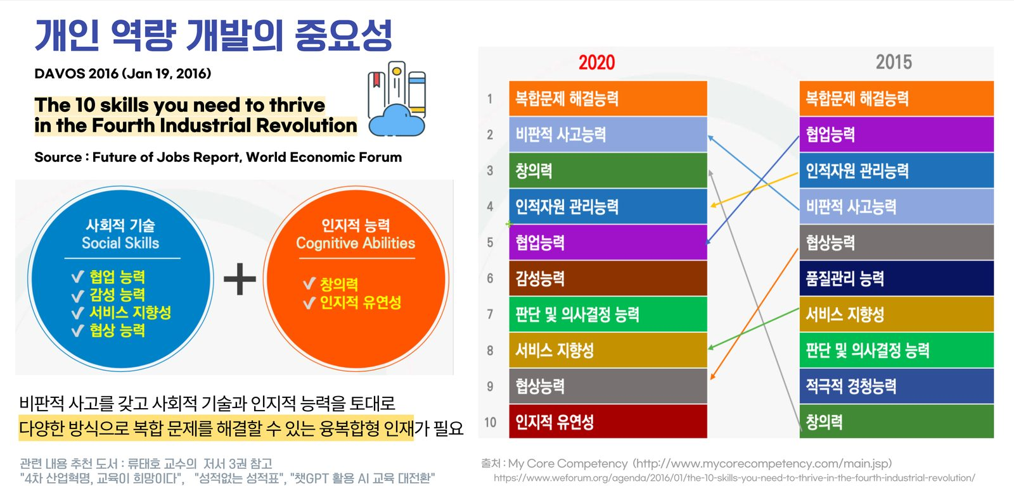
© 2026 이애본(드림아이티비즈) · useful-ai.dreamitbiz.com · 교육 목적 비영리 이용 · 출처 표기

Slide 30
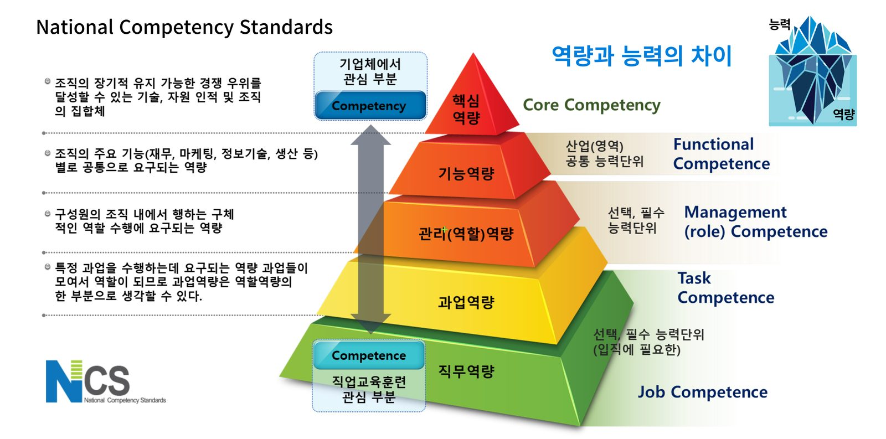
© 2026 이애본(드림아이티비즈) · useful-ai.dreamitbiz.com · 교육 목적 비영리 이용 · 출처 표기

Slide 31
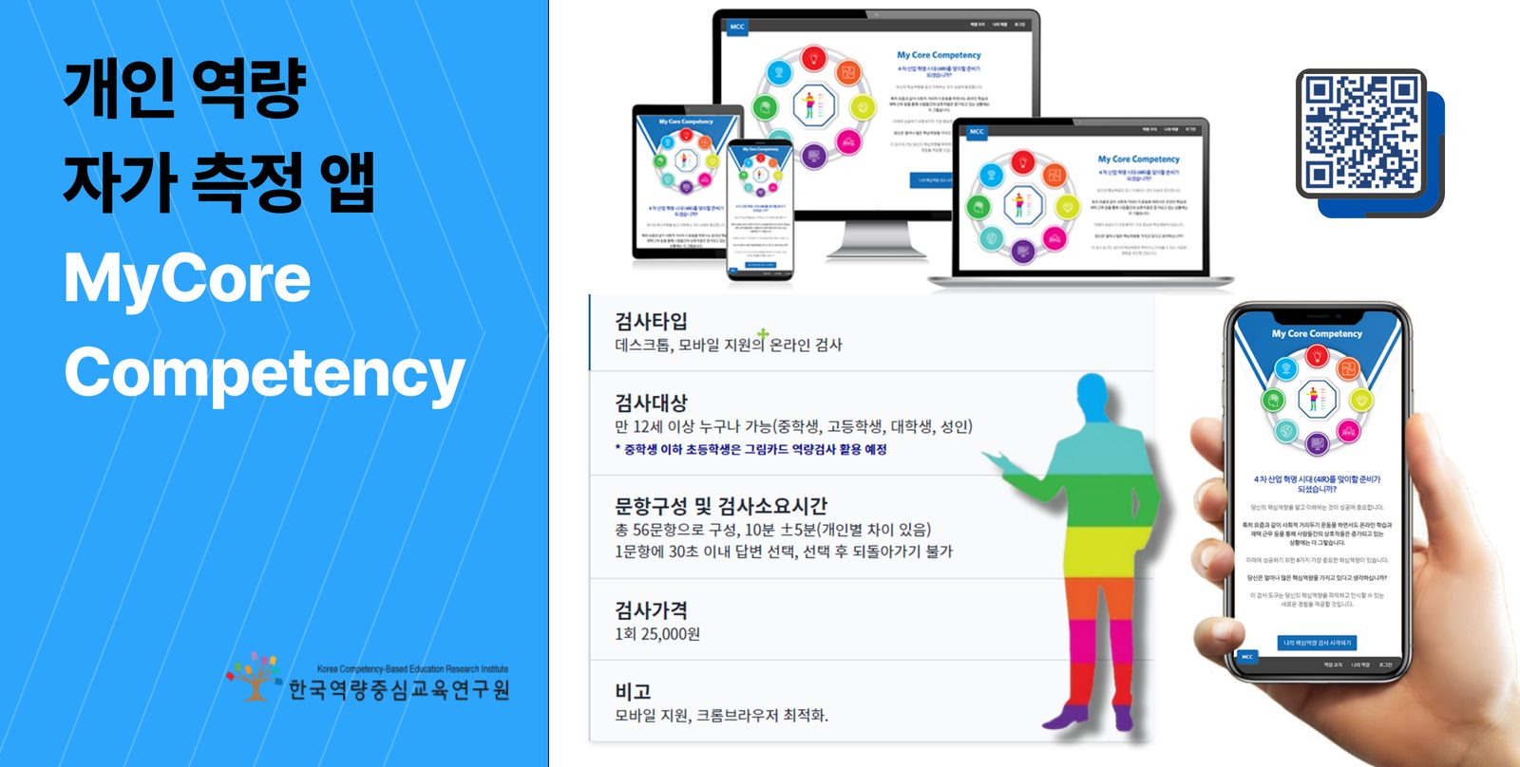
© 2026 이애본(드림아이티비즈) · useful-ai.dreamitbiz.com · 교육 목적 비영리 이용 · 출처 표기

Slide 32
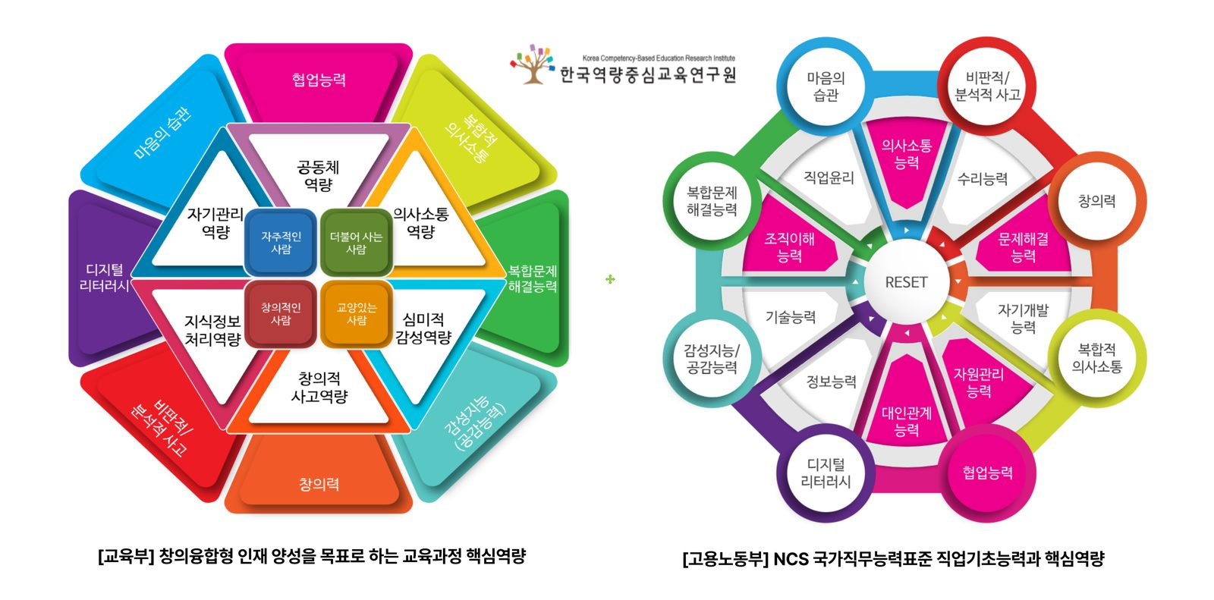
© 2026 이애본(드림아이티비즈) · useful-ai.dreamitbiz.com · 교육 목적 비영리 이용 · 출처 표기

Slide 33
CREDITS · CONTACT
출처 · 문의
이애본 (Aebon Lee, Ph.D) — 드림아이티비즈 대표 · 한신대학교 AI·SW대학 겸임교수
useful-ai.dreamitbiz.com — 강의안·영상 강의 라이브러리
aebon@dreamitbiz.com · 카카오톡 ID aebon
© 2026 이애본(드림아이티비즈). 교육 목적 비영리 이용 · 출처 표기
© 2026 이애본(드림아이티비즈) · useful-ai.dreamitbiz.com · 교육 목적 비영리 이용 · 출처 표기

